Slide 1

מאזן הביטחון הלאומי של ישראל
אלוף (מיל) עמוס ידלין
ראש המכון למחקרי ביטחון לאומי

Slide 2

חצי הכוס המלאה
אין איום קיומי
צה"ל הצבא החזק במזרח התיכון
הרתעה חזקה (אם כי שברירית)
הסכמי שלום – מצרים וירדן
חפיפת אינטרסים עם הערבים הסונים
תבוסת דעא"ש
ממשל אוהד
אין צונאמי מדיני
כלכלה חזקה
מעצמת סייבר והיטק
אנרגיה
איכות ומוטיבציה - הדור הצעיר

Slide 3

למה למרות עוצמתה, ישראל מתקשה להשיג יעדיה האסטרטגיים?
אסימטריה גאוגרפית ודמוגרפית
הגדרת ניצחון שונה ויעדים אסימטריים
חברה רגישה מאד לאבדות
כלכלה מודרנית ופתוחה לעולם – רגישה לעימותים צבאיים
אסימטריה בכללי ונורמות הפעלת הכוח בעימותים

Slide 4
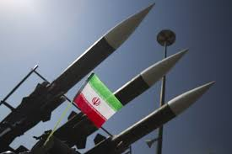
שמונה סוגיות ביטחון לאומי המחייבות דיון מעמיק
איראן גרעין
עימות קונבנציונלי עם איראן – התבססות, מב"מ, דיוק
תהליכי ההסדרים: "עסקת המאה"
המערכה מול חמאס
בדלנות וחולשה אמריקאית
המשולש
ארה"ב-סין-ישראל
תקציב המדינה
משבר עם יהדות ארה"ב והדמוקרטים

Slide 5
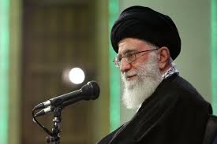
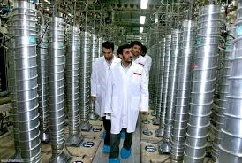
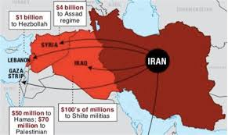
התמודדות עם האיום האיראני – מול "שתי הזרועות"

Slide 6
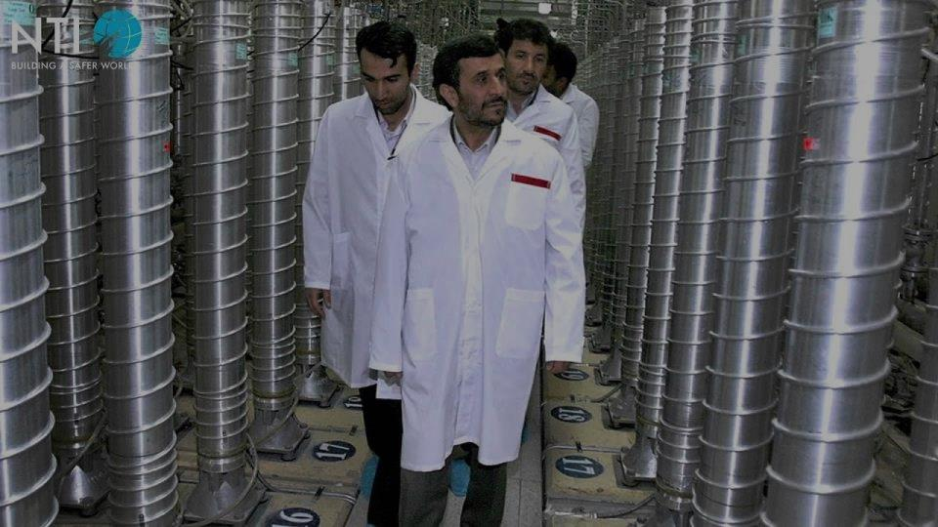
איום הגרעין האיראני – לאן?

Slide 7
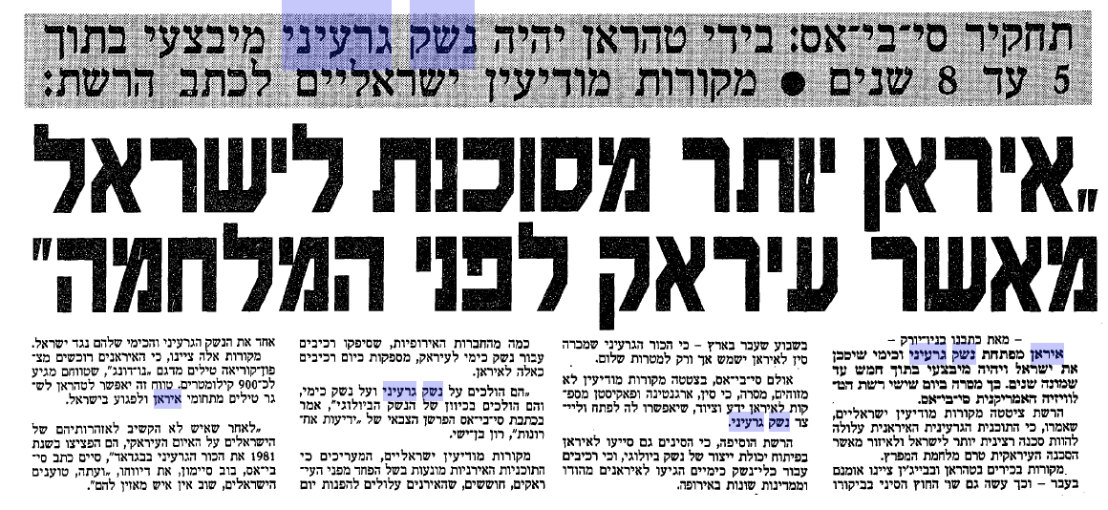
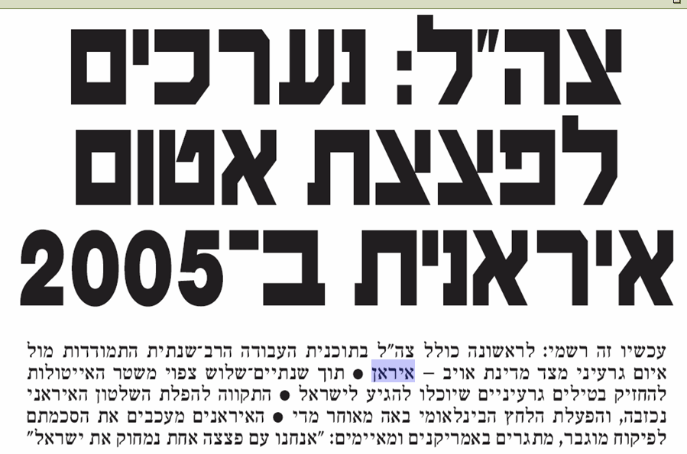
1992
CBS
2003

Slide 8
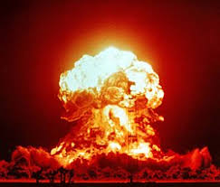
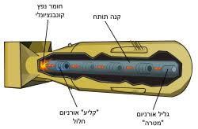
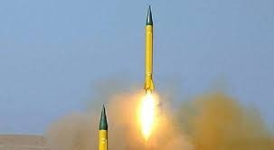
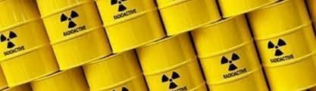
איך עושים פצצת אטום ?
3. פלטפורמת שיגור
2. מערכת נשק
1. חומר מעושר

Slide 9
האסטרטגיות לעצור את איראן
הסכם
מנופים דיפלומטיים – סנקציות
מתחת לסף - חשאי, סייבר
תקיפה
החלפת משטר

Slide 10
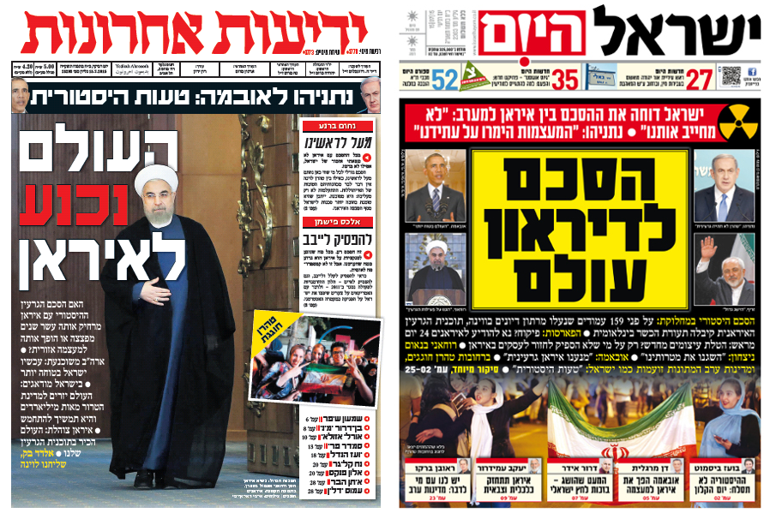
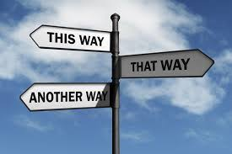
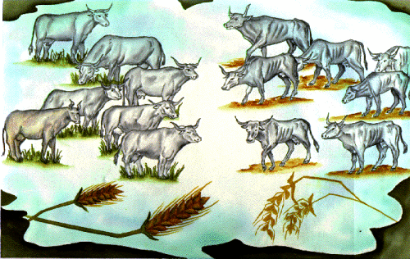
“second Holocaust” or “Second Nobel price”
2015

Slide 11
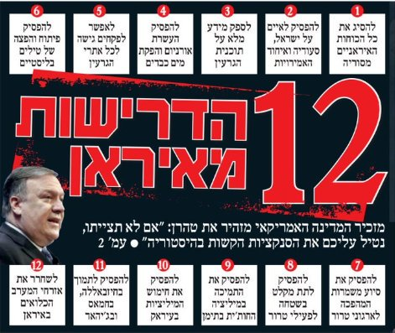
נסיגת ארה"ב מהסכם הגרעין
'Max Pressure'
סבלנות אסטרטגית

Slide 12
אפשרויות איראן להסלמה מול ה"מקסימום לחץ"
עימות
תקיפה ישירה של השדות
תקיפה ישירה של כוחות ארה"ב
פריצה לפצצה
תקיפת סעודיה
קלפים למו"מ
סגירת מיצרי הורמוז
תקיפה איראנית של בעלות ברית
יציאה מה-
NPT
הרתעה/ הליכה על הסף
תקיפת מכליות עם נפט
תקיפת ארה"ב ע"י פרוקסי
יציאה מה-
JCPOA
אנחנו פה
העברת מסרים
תקיפת מיכליות ריקות
תקיפת פרוקסי בעלות-ברית
הפרות קטנות
רציונל
זירה
נפט
טרור
גרעיני

Slide 13
סוף לסבלנות האסטרטגית האיראנית

Slide 14
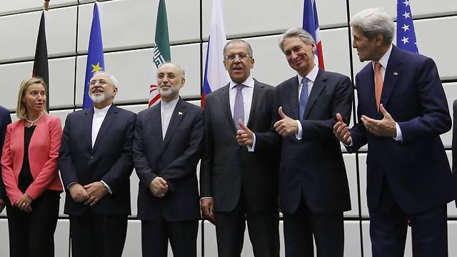
לאיזה תרחישים להתכונן?
שינוי משטר
תקיפה אמריקאית
חידוש המו"מ
התקדמות איראנית
בתוכנית הגרעין

Slide 15
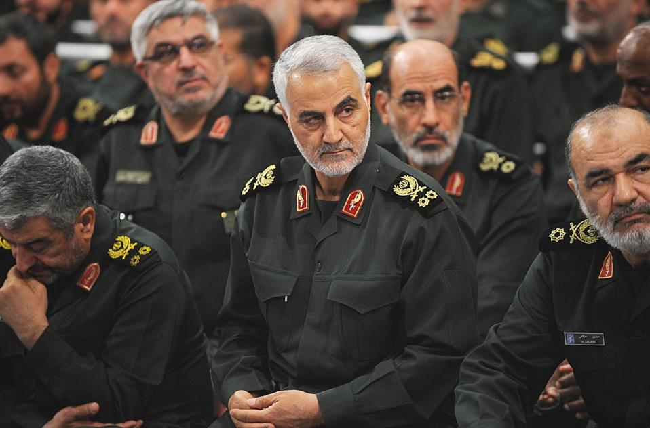
As of today
The political map is at a decisive stalemate.
Vocabularies: Blocking Majority, Positive recommendation to the President, Coalition, minority government.
BIBI Block – 55 – dream of Labour + Liberman + defectors from B&W
The Center left can’t united Liberman with Arabs.
Bibi block unity Gov. – can’t serve as minister
האם האיראנים על הגדרות ?
לא צריך להיות על הגדרות כדי לאיים על ישראל...

Slide 16
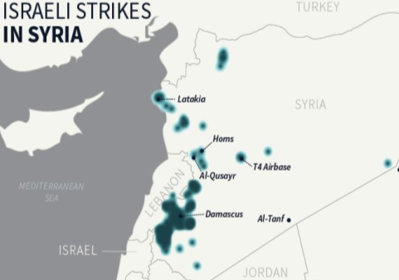
הזרוע הקונבנציונלית האיראנית
התבססות
מב"מ
פרוייקט הדיוק

Slide 17
מיצוי המערכה בין המלחמות (מב"מ)
עליית הסיכונים: הפלת מטוסינו , חיכוך מול הרוסים, הסלמה!
שינוי האסטרטגיה האיראנית מול המב"מ
אסטרטגיה ישראלית חדשה
ב-2020?

Slide 18
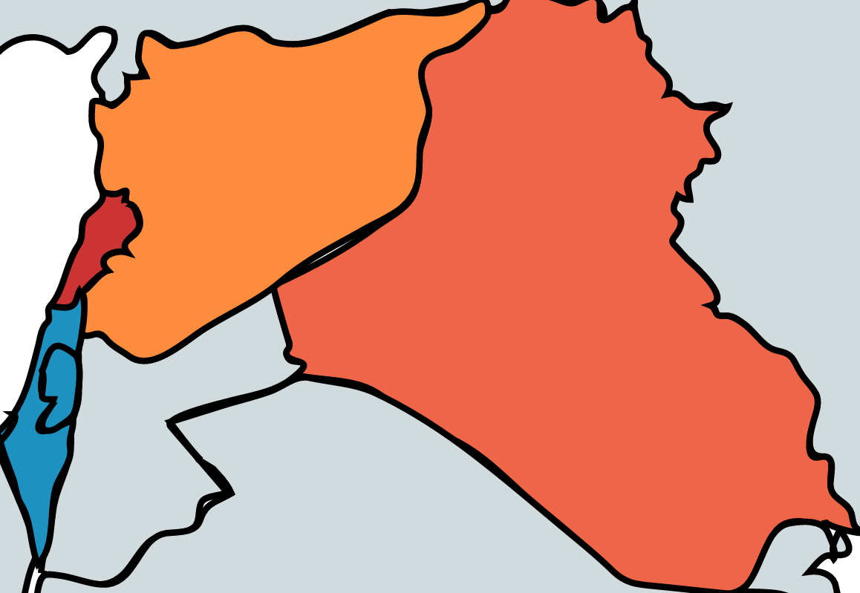
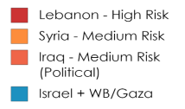
שינוי האסטרטגיה האיראנית להתמודדות עם המב"מ ב2019
סוריה
לבנון
עיראק
לבנון – סיכון גבוה
סוריה – סיכון בינוני
עיראק – סיכון בינוני
ישראל והגדה+עזה

Slide 19
"פרויקט הדיוק" – מאיזה מספר הוא איום אסטרטגי מהמעלה הראשונה?
5000
1000
50

Slide 20
דילמת המערכה היזומה – "פרויקט הדיוק"
פאסיביות
(לבנון מ 2000 ואחרי 2006)
המשך ניהול מערכה מוגבלת (מב"מ)
פיתוח מענה הגנתי: (שבשי GPS, הגנה אקטיבית, מיגון)
ומענה מדיני
"מכה מקדימה" עתידית (ע"ב מודיעין)
מלחמת מנע "דוקטרינת בגין"
  מתחייב דיון עקרוני על התועלת שבמאמץ למנוע מהלכי התעצמות קונבנציונאלית ("מיני דוקטרינת בגין"); במרכז הדיון: הנזק האפשרי, אפשרויות הפעולה ומחירי מהלכי המניעה

Slide 21
אסטרטגיות מול "פרויקט הדיוק"
הגנה
הרתעה
עיכוב ושיבוש
תקיפת מנע

Slide 22
ארה"ב משדרת חולשה ובדלנות– משמעויות לישראל
אי תקיפה על הפלת המל"ט, אי תגובה על התקיפה בסעודיה, הפקרת הכורדים, ההמתנה על הקו...
1. פגיעה בהרתעה, חיזוק כל ה"רעים"
2. ישראל נותרה לבד וב"מדרון הקדמי" מול איראן.
3. עם זאת, אנו לא כורדים ולא סעודים. מה באמת צריך מארה"ב?
22

Slide 23
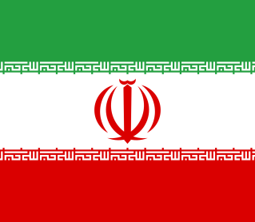

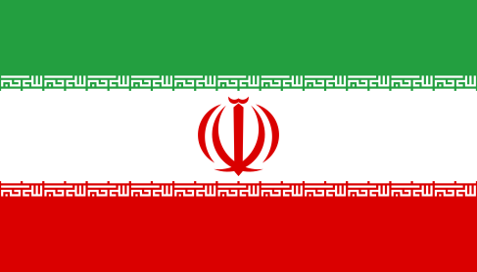





עוצמת האתגר מול מידיותו
איום אסטרטגי מהמעלה הראשונה
Iran
האתגר
Hezbollah
Iraq
Syria
איום מוגבל
Hamas
טווח ארוך
מידי
Timeline

Slide 24
הסכם ארוך-טווח (הודנה)
הסכמה מדינית צרה
הפסקת אש
הפגנות על הגדר, בלוני-תבערה
מבצע צבאי מוגבל
מלחמה

Slide 25
חלופות אסטרטגיות
מערכה למיטוט שלטון חמאס ו/או פרוק הזרוע הצבאית
ניהול סכסוך – שליטה בנקודות הרתיחה
ניתוק מוחלט בין הרצועה לישראל ולאיו"ש
הודנה" ארוכת טווח בין ישראל לחמאס
השלמת רעיון ההתנתקות - פתיחת הרצועה למצרים ולים
הגיון הסדרי מול חמאס ככתובת בלעדית
היגיון הכרעה וא"כ ייצוב ועיצוב
היגיון הסתגלות והרתעה

Slide 26
תודה על ההקשבה
שאלות?

